Slide 1




CHÀO CÁC EM HỌC SINH ĐẾN VỚI TIẾT HỌC KHTN NGÀY HÔM NAY ***
Daïy toát
Hoïc toát
LỚP 7

Slide 2

KHỞI ĐỘNG
Xem video
https://www.youtube.com/watch?v=vJM0EkDqoQ0
Notes:
Trên cơ sở khoa học của sinh sản hữu tính ở sinh vật, con người đã tạo nên nhiều giống vật nuôi và cây trồng theo ý muốn. Thực tế, để điều khiển sinh sản ở sinh vật nhằm đảm bảo trong một lần sinh sản, số cá thể mới được sinh ra nhiều, con sinh ra phù hợp với nhu cầu thị hiếu nhiều mặt trong cuộc sống, con người đã nghiên cứu các yếu tố ảnh hưởng đến sinh sản ở sinh vật và điều hoà sinh sản. Đó là những yếu tố nào?

Slide 3

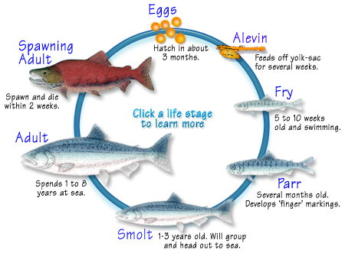
Những yếu tố nào đã ảnh hưởng đến sinh sản của cá?

Slide 4
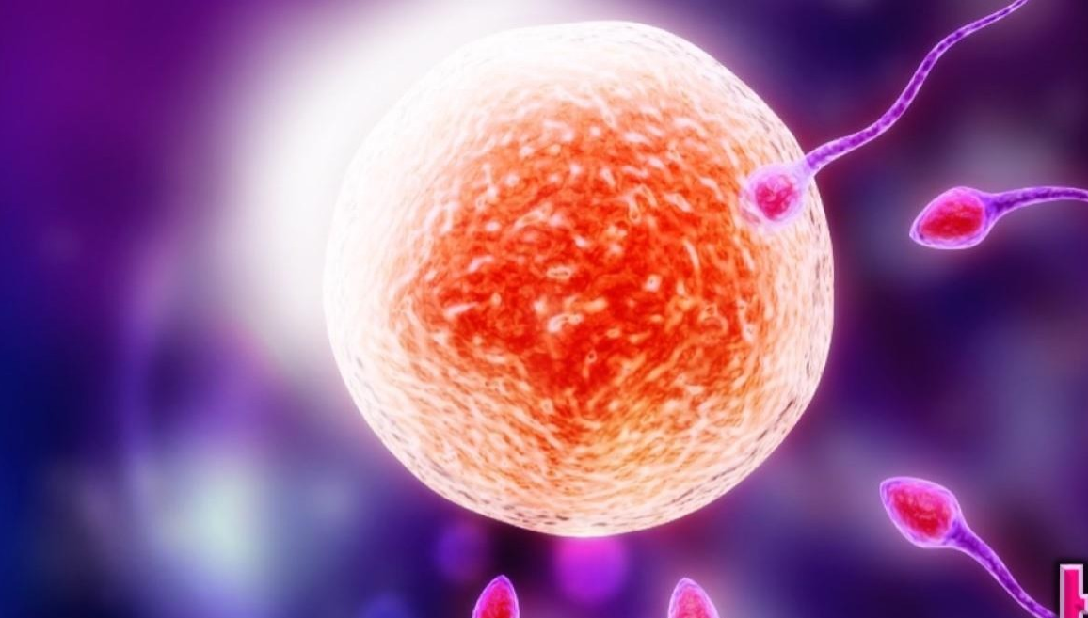
BÀI 38. CÁC YẾU TỐ ẢNH HƯỞNG ĐẾN SINH SẢN VÀ ĐIỀU HOÀ, ĐIỀU KHIỂN SINH SẢN Ở SINH VẬT

Slide 5
NỘI DUNG
I. Một số yếu tố ảnh hưởng đến sinh sản và điều hoà, điều khiển sinh sản ở sinh vật
II. Vận dụng những hiểu biết về sinh sản hữu tính trong thực tiễn

Slide 6
Bài 38. Các số yếu tố ảnh hưởng đến sinh sản và điều hoà, điều khiển sinh sản ở sinh vật
I. Một số yếu tố ảnh hưởng đến sinh sản và điều hoà, điều khiển sinh sản ở sinh vật:

Slide 7
1. Một số yếu tố môi trường ảnh hưởng đến sinh sản ở sinh vật
- GV tổ chức cho HS hoạt động, thông qua kỹ thuật phòng tranh (4 bức tranh ứng với 4 đoạn thông tin trong SGK trang 175) yêu cầu HS nhận biết các yếu tố môi trường ảnh hưởng đến sự sinh sản của sinh vật. Sau đó, GV gợi ý và định hướng cho HS thảo luận câu hỏi trong SGK để trả lời câu hỏi H1.
H1: Đọc đoạn thông tin và quan sát Hình 38.1, hãy nêu một số yếu tố ảnh hưởng đến sinh sản của sinh vật.

Slide 8
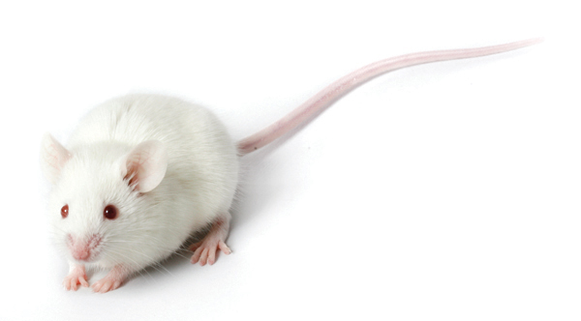
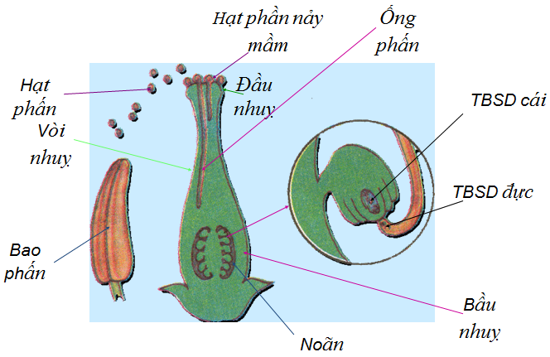
Tranh 1
Chuột nhắt trắng (Mus musculus) nuôi trong phòng thí nghiệm sinh sản mạnh ở nhiệt độ 18ºC; khi nhiệt độ tăng quá 30ºC, mức sinh sản giảm xuống thậm chí dừng hẳn lại.
Nhiệt độ quá thấp hạt phấn kém nảy mầm, ống phấn không sinh trưởng; nhiệt độ quá cao thì sự nảy mầm và sinh trưởng của ống phấn không bình thường.

Slide 9
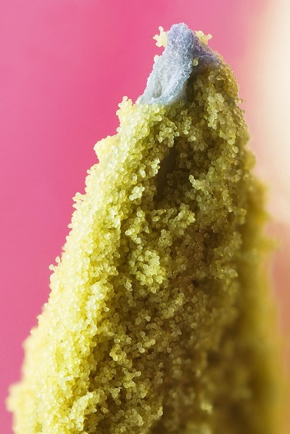
Tranh 2
Độ ẩm quá thấp hạt phấn không nảy mầm, độ ẩm quá cao hạt phấn bị trôi

Slide 10
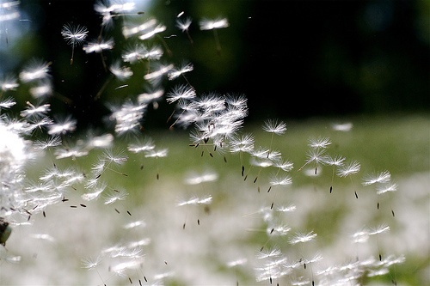
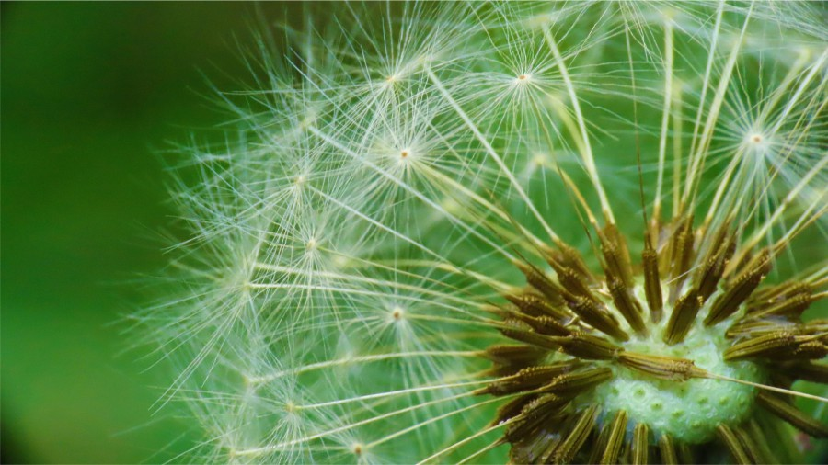
Tranh 3
Đối với cây thụ phấn nhờ gió, tốc độ gió vừa phải thuận lợi cho thụ phấn; gió to hạt phấn bị bay mất.

Slide 11
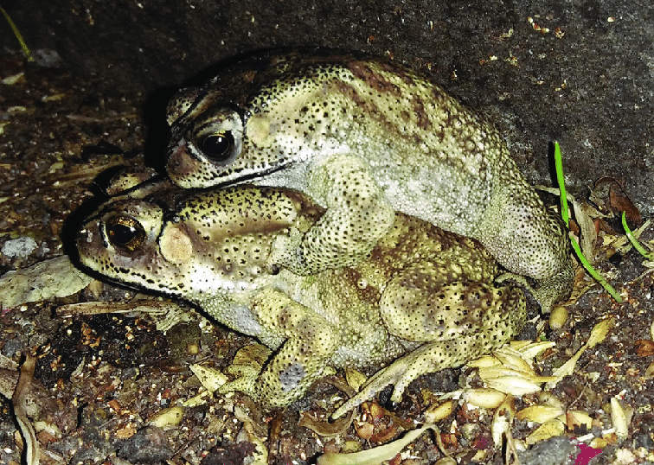
Tranh 4
Ở cóc, mùa sinh sản vào khoảng tháng 4 hằng năm. Sau sinh sản, khối lượng hai buồng trứng ở cóc giảm. Sau tháng 4, nếu nguồn thức ăn dồi dào, khối lượng buồng trứng tăng, cóc có thể đẻ tiếp lứa thứ hai trong năm.

Slide 12
1. Đọc đoạn thông tin ở các bức tranh, hãy nêu một số yếu tố bên ngoài ảnh hưởng đến sinh sản của sinh vật?
2. Yếu tố bên trong nào đã tác động đến sinh sản ở sinh vật?

Slide 13
 1. Một số yếu tố môi trường ảnh hưởng đến sinh sản ở sinh vật
- Yếu tố bên ngoài (môi trường): nhiệt độ, độ ẩm, ánh sáng, gió, thức ăn,…
- Yếu tố bên trong: hormone, loài.

Slide 14
2. Yếu tố điều hòa sinh sản ở sinh vật
- Tìm hiểu thông tin SGK Tr 176. Em hãy nêu một số yếu tố điều hoà, điều khiển sinh sản ở sinh vật?
Một số yếu tố điều hoà, điều khiển sinh sản ở sinh vật:
- Hormone điều hoà sinh sản:
Ở thực vật: hormone kích thích sự nở hoa.
Ở động vật: hormone điều khiển sự phát sinh giao tử đực và giao tử cái.
- Loài: độ tuổi sinh sản, mùa vụ sinh sản, trung bình số con trong một lứa đẻ.

Slide 15
 2. Yếu tố điều hòa sinh sản ở sinh vật
- Hormone là yếu tố điều hoà sinh sản ở sinh vật, cụ thể hormone điều hoà sinh sự phát sinh giao tử đực và giao tử cái.

Slide 16
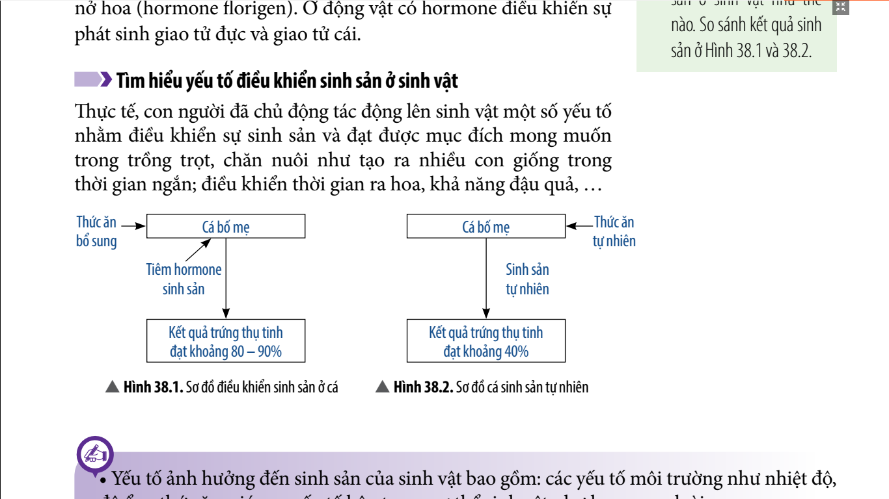
3. Yếu tố điều khiển sinh sản ở sinh vật
Quan sát Hình 38.1, hãy cho biết con người đã điều hoà, điều khiển sinh sản ở sinh vật như thế nào? Nhận xét kết quả về tỉ lệ trứng được thụ tinh ở Hình 38.1 và 38.2?

Slide 17
- Con người đã điều hoà, điều khiển sinh sản ở sinh vật bằng cách chủ động tác động lên sinh vật một số yếu tố: bổ sung thức ăn, tiêm hormone sinh sản,…
- So sánh kết quả sinh sản ở Hình 38.1 và 38.2: Cá được con người điều khiển sinh sản có tỉ lệ trứng được thụ tinh cao gấp 2 lần so với cá sinh sản tự nhiên.

Slide 18
 3. Yếu tố điều khiển sinh sản ở sinh vật
- Dựa vào một số yếu tố như hormone và yếu tố môi trường, con người đã chủ động điều khiển quá trình sinh sản của sinh vật nhằm đạt được mục đích về năng suất và chất lượng của vật nuôi, cây trồng.

Slide 19
II. Vận dụng những hiểu biết về sinh sản hữu tính trong thực tiễn
- Tìm hiểu thông tin SGK Tr 176. QS Hình 38.3,4,5,6 thảo luận các nội dung câu hỏi H5,6 (5 phút).
5. Hãy nêu một số biện pháp điều khiển sinh sản ở sinh vật?
6. Quan sát các hình từ Hình 38.3 đến Hình 38.6, hãy nêu những ứng dụng của sinh sản hữu tính trong chăn nuôi, trồng trọt?

Slide 20
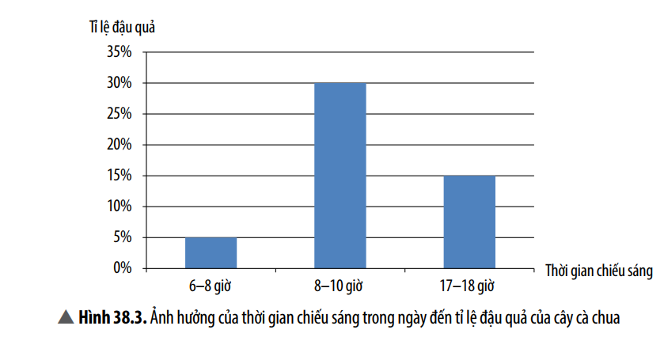
Tranh 1

Slide 21
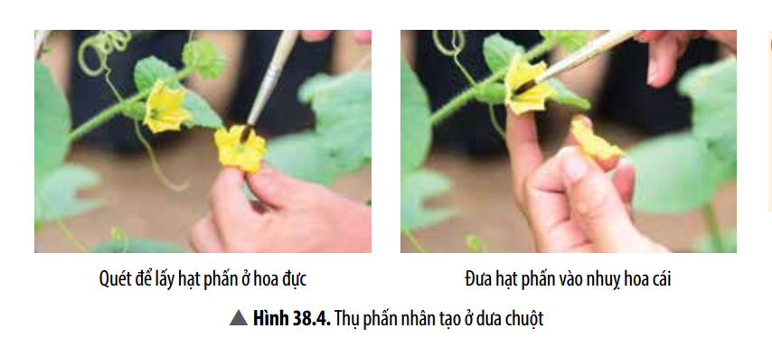
Tranh 2

Slide 22
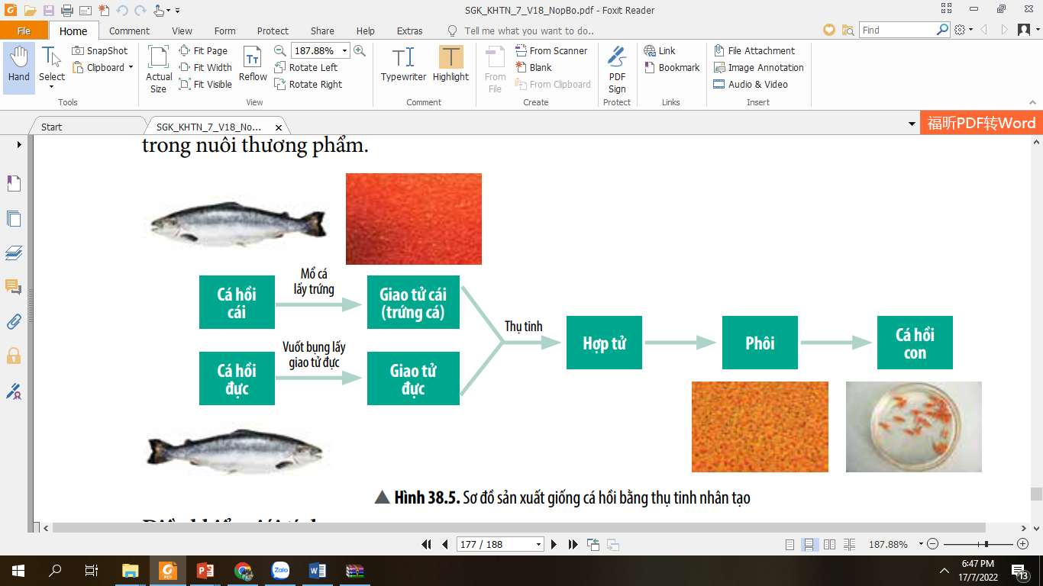
Tranh 3

Slide 23
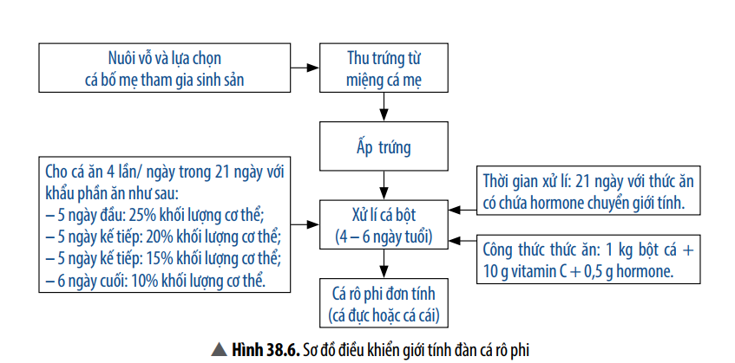
Tranh 4

Slide 24
5. Biện pháp điều khiển sinh sản ở sinh vật:
- Sử dụng một số loại hormone sinh sản.
- Điều chỉnh yếu tố môi trường: ánh sáng, nhiệt độ,…
6. Những ứng dụng của sinh sản hữu tính trong:
- Chăn nuôi: sử dụng biện pháp thụ tinh nhân tạo nhằm tăng hiệu quả thụ tinh và điều khiển số con sinh ra trong một lứa.
- Trồng trọt: thực hiện thụ phấn nhân tạo nhằm đạt hiệu quả cao về tỉ lệ thụ phấn, thụ tinh, tạo quả.

Slide 25
- Lấy ví dụ về một số loài cây trồng thường được thụ phấn nhân tạo?
Một số loài cây trồng thường được thụ phấn nhân tạo: bầu, bí, mướp, dưa,...

Slide 26
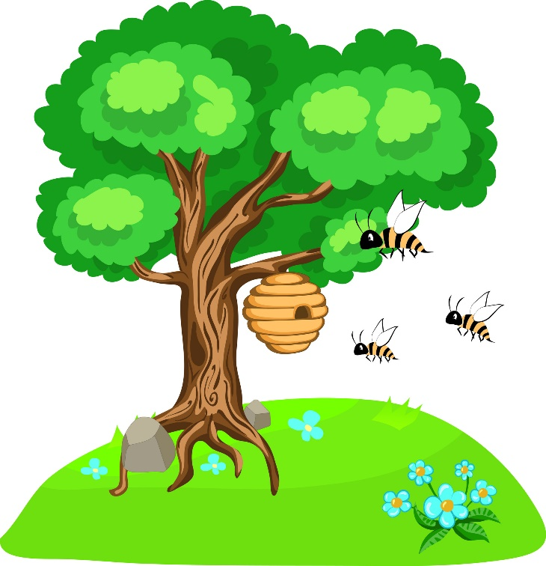
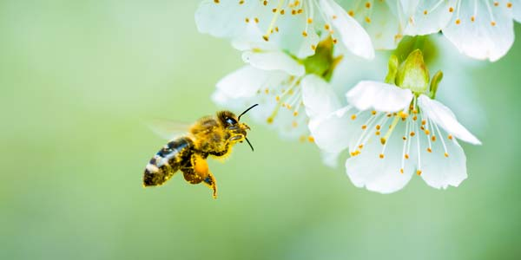
Theo em, người nông dân thường nuôi ong trong các vườn cây ăn quả để làm gì?

Slide 27
Người nông dân thường nuôi ong trong các vườn cây ăn quả để:
- Tăng số lượng hoa được thụ phấn => Giúp đạt hiệu quả cao về tỉ lệ thụ tinh, tạo quả, góp phần tăng năng suất và chất lượng cây trồng.
- Ong sử dụng chất ngọt trong hoa để làm thức ăn và làm mật => Tăng thêm thu nhập từ sáp ong, mật ong nguyên chất.

Slide 28

Vì sao chúng ta cần phải bảo vệ những loài côn trùng có lợi?

Slide 29
Chúng ta cần bảo vệ những loài côn trùng có lợi vì:
- Chúng hỗ trợ thụ phấn tự nhiên cho hoa: ong, bướm,...
- Làm thiên địch bảo vệ mùa màng trong nông nghiệp: bọ ngựa, bọ dừa, ong mắt đỏ, kiến ba khoang,...
- Đem lại các nguồn kinh tế khác: mật ong,...

Slide 30

Xem video
https://www.youtube.com/watch?v=G5l4fyj - Qhk

Slide 31
- Nêu những vận dụng hiểu biết về sinh sản hữu tính trong thực tiễn?

Slide 32
 II. Vận dụng những hiểu biết về sinh sản hữu tính trong thực tiễn
- Con người đã sử dụng một số loại hormone sinh sản và điều chỉnh yếu tố môi trường nhằm điều khiển sinh sản ở sinh vật sinh sản hữu tính. - Trong chăn nuôi, sử dụng một số biện pháp điều khiển sinh sản để được đàn vật nuôi theo ý muốn như: điều khiển số con, điều khiển giới tính, … - Trong trồng trọt, sử dụng biện pháp thụ phấn nhân tạo nhằm tăng hiệu quả sinh sản (tạo nhiều quả).

Slide 33

LUYỆN TẬP
Câu 1. Lấy ví dụ chứng tỏ yếu tố môi trường ảnh hưởng đến sinh sản ở sinh vật?
Ví dụ chứng tỏ yếu tố môi trường ảnh hưởng đến sinh sản ở sinh vật:
- Cá chép chỉ đẻ khi nhiệt độ môi trường không thấp hơn 15ºC.
- Mùa xuân vào những ngày thiếu sáng, cá chép có thể đẻ trứng sớm hơn nếu cường độ chiếu sáng được tăng cường.

Slide 34
LUYỆN TẬP
Câu 2. Con người chủ động điều khiển sinh sản ở động vật trong những giai đoạn nào? Cho ví dụ minh hoạ?
Con người chủ động điều khiển sinh sản ở động vật trong giai đoạn thụ tinh và khi con non mới sinh ra. Ví dụ:
- Mổ cá hồi cái lấy trứng và vuốt bụng cá hồi đực lấy giao tử đực để tiến hành thụ tinh nhân tạo nhằm điều khiển số lượng cá hồi con sinh ra.
- Cho cá rô phi con 4-6 ngày tuổi ăn thức ăn có chứa hormone chuyển giới tính trong 21 ngày để điều khiển giới tính của chúng.

Slide 35
LUYỆN TẬP
Câu 3. Nêu ý nghĩa của việc điều khiển giới tính đàn con trong chăn nuôi?
Ý nghĩa của việc điều khiển giới tính đàn con trong chăn nuôi:
- Giúp tăng số lượng con non được sinh ra trong đàn.
- Tăng nhanh đàn gia súc, thu hoạch nhiều trứng, sữa => Tăng số lượng con cái.
- Đem lại giá trị kinh tế cao tuỳ theo mục đích của người chăn nuôi: trứng, sữa, thịt, lông,...

Slide 36
HƯỚNG DẪN VỀ NHÀ
- Học sinh trả lời câu hỏi trong SGK.
- Học sinh ôn lại kiến thức đã học để Ôn tập KTHKII.
- Xem và chuẩn bị bài 39 SGK Tr 179.

